Slide 1
MÔN: KHOA HỌC – LỚP 4
BÀI 9: BẠN CẢM THẤY THẾ NÀO
KHI BỊ BỆNH ?

Slide 3
Chọn đáp án đúng cho câu hỏi sau:
1. Các bệnh nào lây qua đường tiêu hóa?
A. Béo phì, mắt nhìn kém, còi xương
B. Tiêu chảy, tả, lị
C. Bướu cổ, huyết áp cao

Slide 4
2. Để phòng bệnh lây qua đường tiêu hóa chúng ta cần làm gì?
A. Ăn uống hợp vệ sinh, giữ vệ sinh cá nhân
B. Giữ vệ sinh môi trường xung quanh
C. Giữ vệ sinh cá nhân, vệ sinh ăn uống, giữ vệ sinh môi trường xung quanh

Slide 5
Khoa học
Bài 9: Bạn cảm thấy thế nào khi bị bệnh?
(Trang 36, 37)
Yêu cầu cần đạt
Nêu được những biểu hiện của cơ thể khi bị bệnh.
Phân biệt được lúc cơ thể khỏe mạnh và lúc cơ thể bị bệnh.
Nói ngay với cha mẹ hay người lớn khác khi cảm thấy bị bệnh, cảm thấy cơ thể khó chịu.

Slide 6
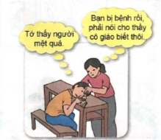
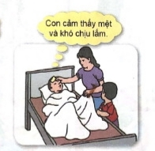
A. HOẠT ĐỘNG CƠ BẢN
1
2

Slide 7
1. Liên hệ thực tế và trả lời.
- Em đã từng bị bệnh gì chưa? Em cảm thấy trong người như thế nào khi bị bệnh?
→ Em đã từng bị bệnh. Khi bị bệnh, em cảm thấy trong người mệt mỏi, ăn không muốn ăn, chơi không muốn chơi, người luôn uể oải, khó chịu và thiếu nước, ...

Slide 8
1. Liên hệ thực tế và trả lời.
- Em làm gì khi bị bệnh?
→ Mỗi lần bị bệnh, em thường nói với bố mẹ hoặc thầy cô để đưa em đi khám và chữa trị kịp thời.

Slide 9
1. Liên hệ thực tế và trả lời.
- Nêu cảm giác của em lúc khỏe mạnh?
→ Lúc khỏe mạnh em cảm thấy rất thoải mái và dễ chịu, ăn ngon miệng, học tập và vui chơi thoải mái với các bạn.

Slide 10
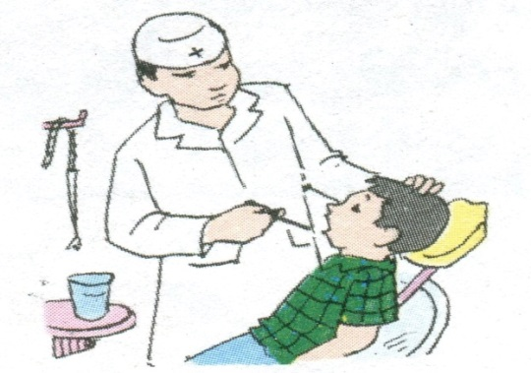
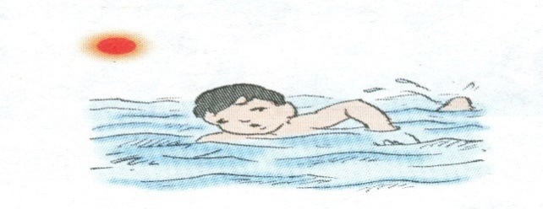
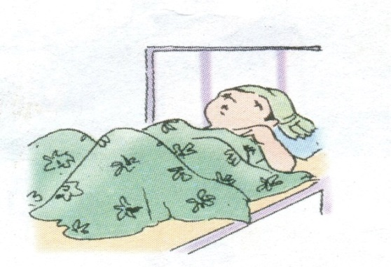
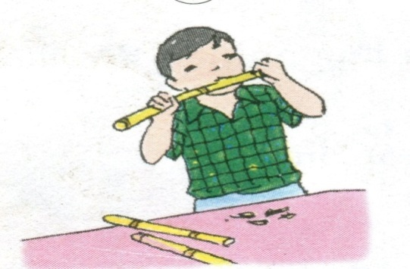
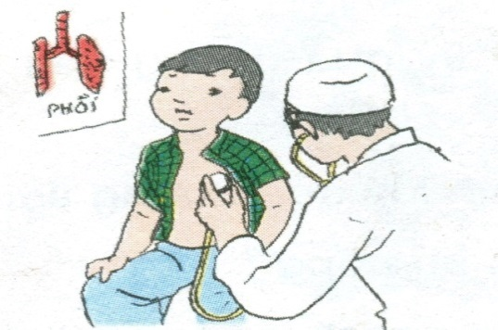
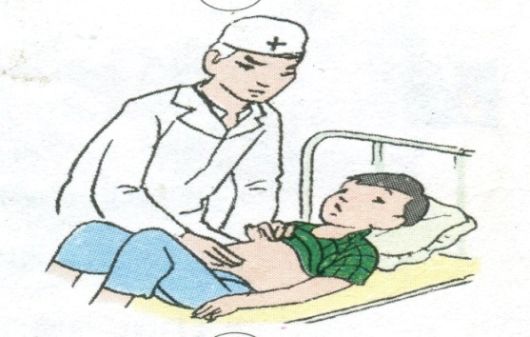
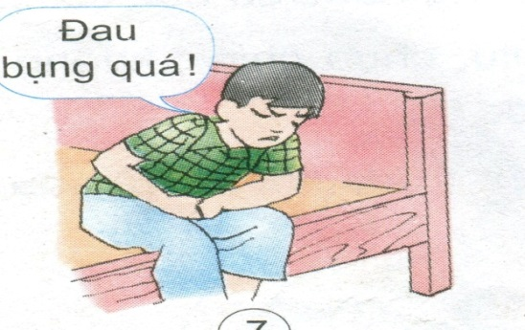
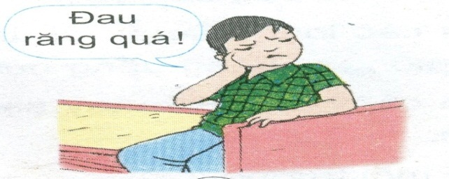
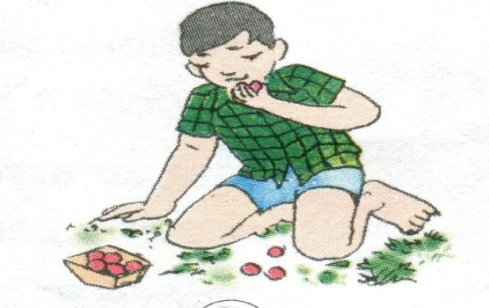
2. Quan sát và thảo luận.
a) Quan sát các hình dưới đây:
1
2
3
4
5
6
7
8
9

Slide 11
1
2
3
2
3
4
5
6
4
7
8
9
7
8
9
b) Hình nào thể hiện bạn Nam lúc đang khỏe mạnh, hình nào thể hiện bị bệnh, hình nào thể hiện đang được khám bệnh?
- Hình thể hiện bạn Nam lúc đang khỏe mạnh là 2,4,9
- Hình thể hiện bạn Nam lúc bị bệnh là 3,7,8

Slide 12
1
2
3
1
2
3
4
5
6
4
5
6
7
8
9
7
8
8
c) Sắp xếp 9 hình trên thành 3 câu chuyện, mỗi câu chuyện gồm 3 hình thể hiện bạn Nam lúc khỏe mạnh, khi bị bệnh và lúc được khám bệnh.
- Hình thể hiện bạn Nam đang được khám bệnh 1,5,6

Slide 13
Nam khỏe mạnh
Nam bị bệnh
Nam được khám bệnh
Câu chuyện 1
4
8
1
Câu chuyện 2
9
7
6
Câu chuyện 3
2
3
5

Slide 14
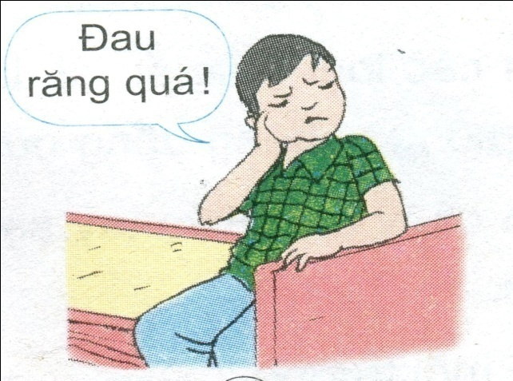
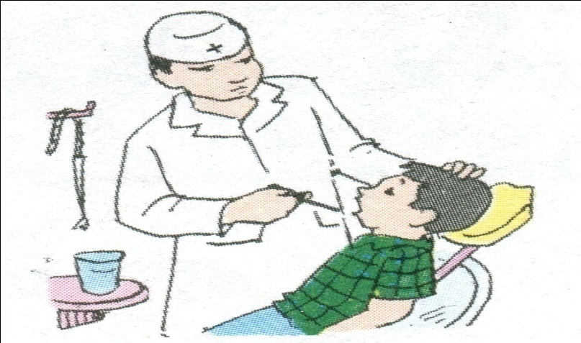
Kể chuyện theo tranh.
Câu chuyện 1
Nam đau răng
Nam lúc khoẻ mạnh
Nam đi khám bệnh

Slide 15
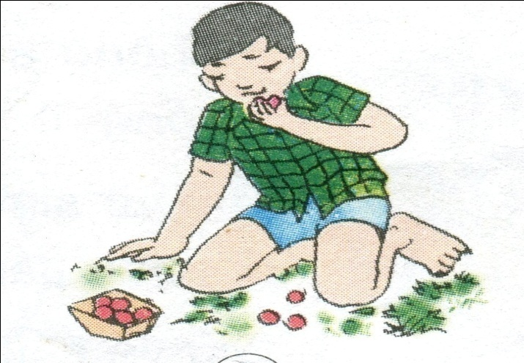
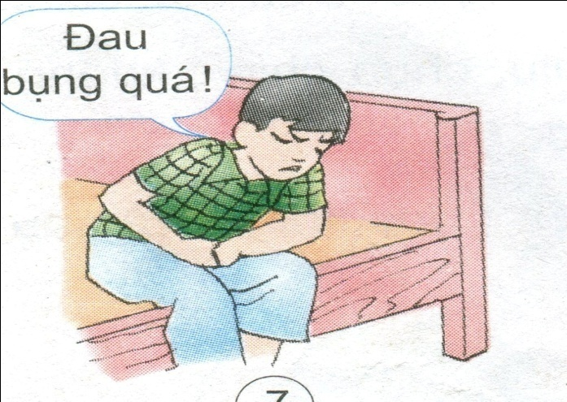
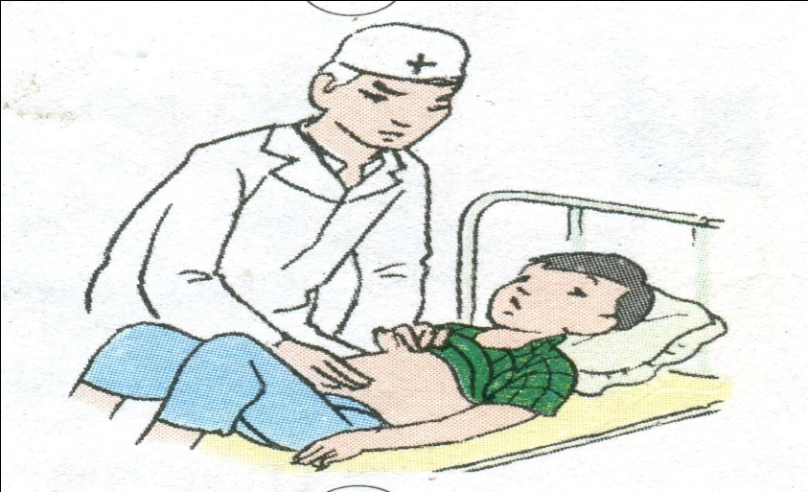
Kể chuyện theo tranh.
Câu chuyện 2
Nam đau bụng
Nam lúc khoẻ mạnh
Nam đi khám bác sĩ

Slide 16
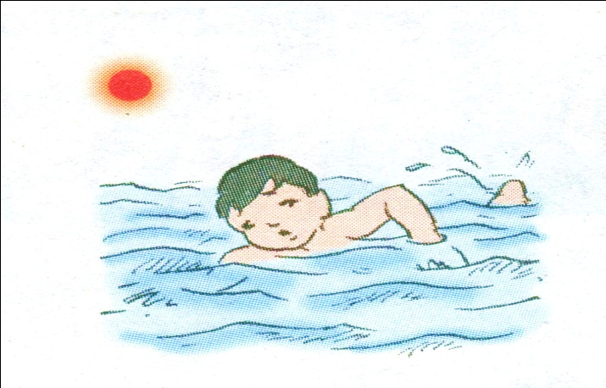
Kể chuyện theo tranh.
Câu chuyện 3
Nam lúc khoẻ mạnh
Nam bị sốt
Nam đi khám bác sĩ

Slide 17
Nam được khám bệnh
Nam khỏe mạnh
Nam bị bệnh
Câu chuyện 1
4
8
1
Câu chuyện 2
9
7
6
Câu chuyện 3
2
3
5
Qua 3 câu chuyện vừa kể em rút ra được bài học gì?

Slide 18
3. Đọc và trả lời
a) Đọc nội dung sau:
Khi khỏe mạnh ta cảm thấy thoải mái, dễ chịu. Khi bị bệnh, cơ thể có những biểu hiện như mệt mỏi, khó chịu, hắt hơi, chảy nước mũi, không muốn ăn, đau trong người, nôn, tiêu chảy, sốt,…
Khi trong người cảm thấy mệt mỏi, khó chịu, không bình thường, em phải báo ngay cho cha mẹ, thầy cô, bạn bè hoặc người lớn biết để kịp thời phát hiện bệnh và chữa trị bệnh.

Slide 19
3. Đọc và trả lời
b) Trả lời câu hỏi:
- Khi cơ thể khỏe mạnh ta cảm thấy thế nào?
- Khi cơ thể bị bệnh có những biểu hiện gì?
- Khi thấy cơ thể khó chịu, có biểu hiện bị bệnh, em phải làm gì?

Slide 20
Dễ chịu
Thoải mái
- Khi cơ thể khỏe mạnh ta cảm thấy thế nào?
Khi cơ thể khỏe mạnh ta cảm thấy
Sảng khoái
Tràn đầy năng lượng

Slide 21
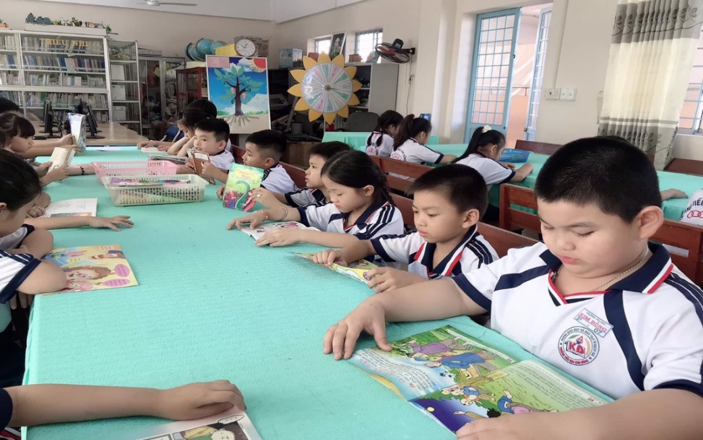
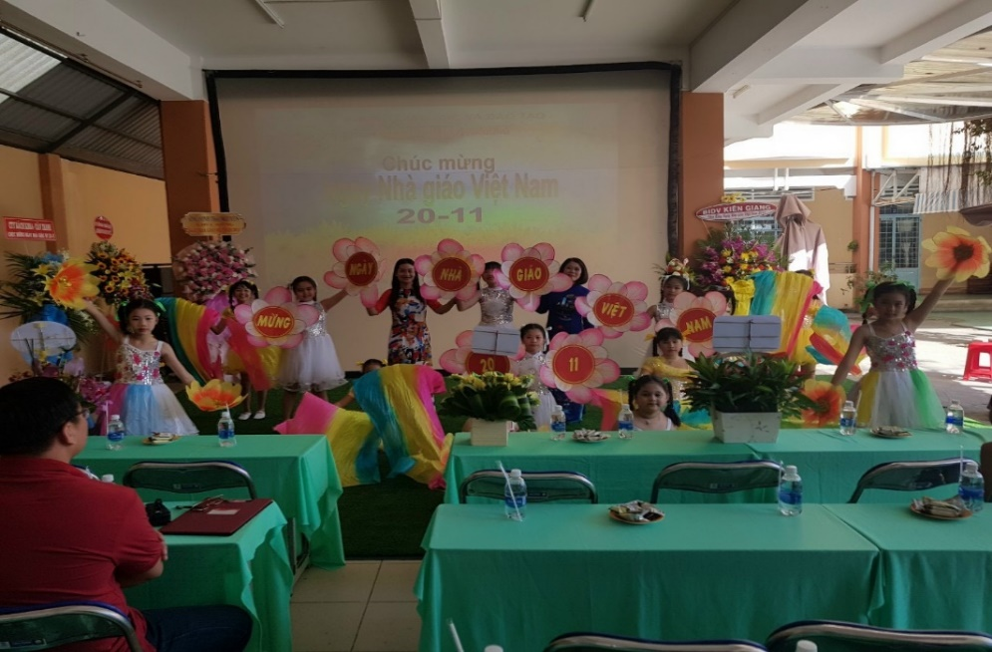
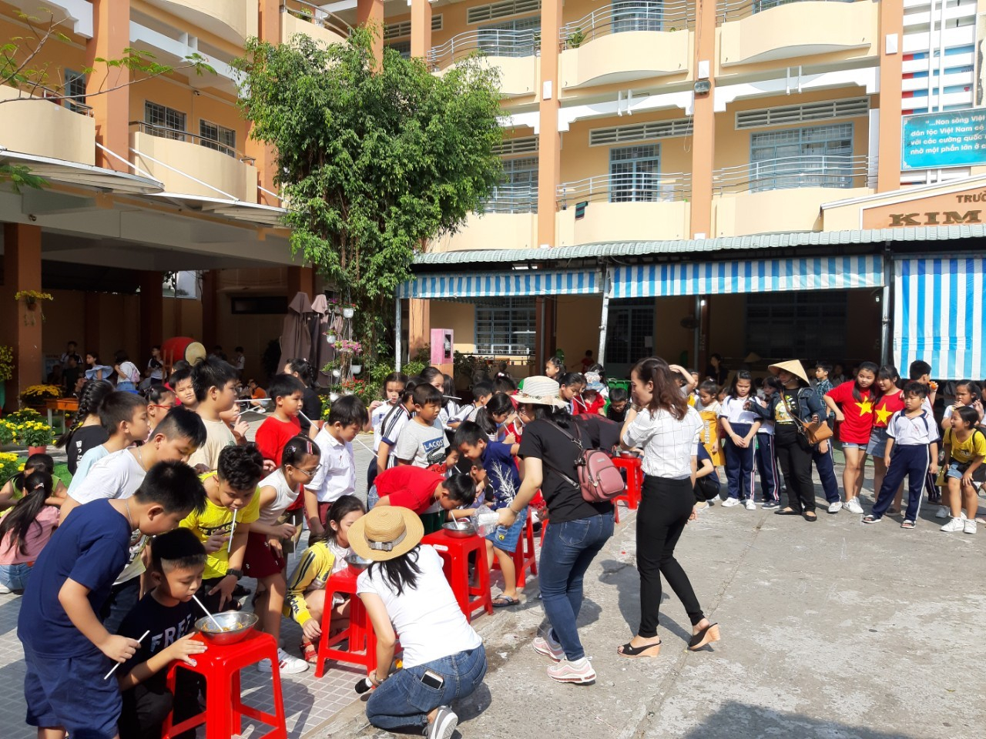
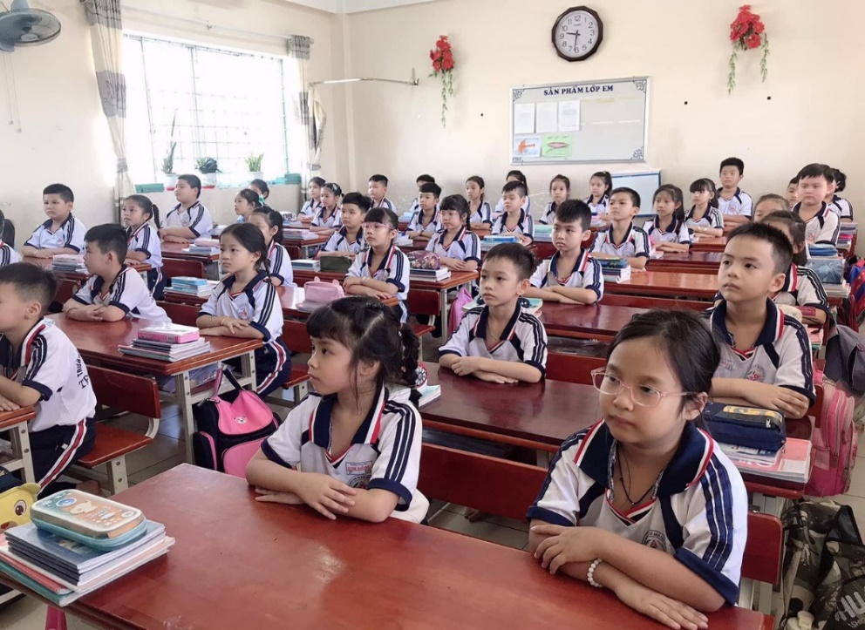
KHI CƠ THỂ KHỎE MẠNH

Slide 22
Khó chịu
Mệt mỏi
- Khi cơ thể bị bệnh có những biểu hiện gì?
Khi cơ thể bị bệnh có những biểu hiện
Không muốn ăn
Hắt hơi, chảy nước mũi
Đau trong người, sốt,…

Slide 23
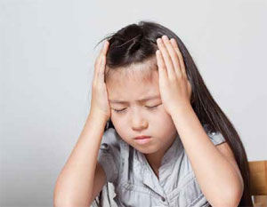
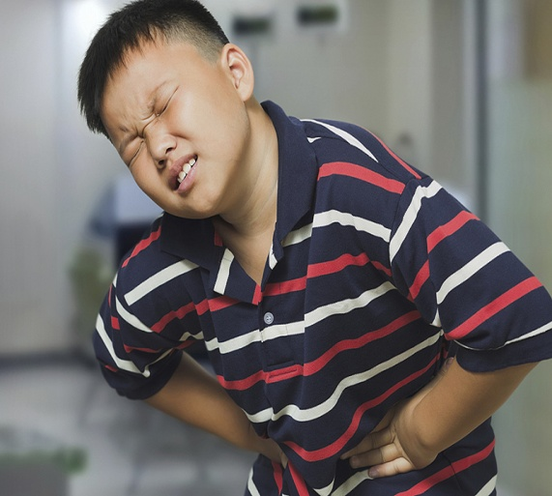
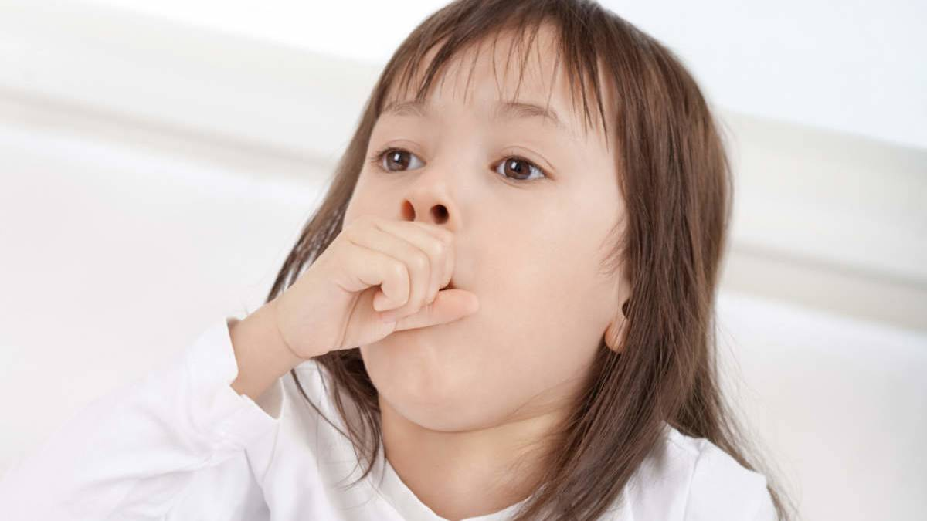
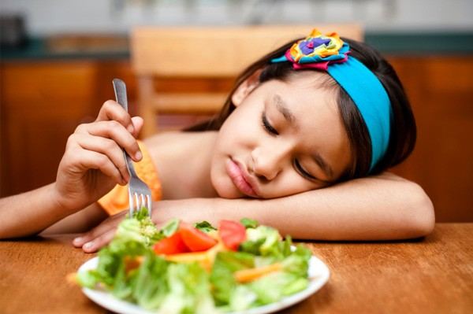

Slide 24
Thầy cô
Cha mẹ
- Khi thấy cơ thể khó chịu, có biểu hiện bị bệnh, em phải làm gì?
Khi thấy cơ thể khó chịu, có biểu hiện bị bệnh, em phải báo ngay
Bạn bè
Người lớn khác

Slide 25
Khi bị bệnh cơ thể có những biểu hiện như mệt mỏi, khó chịu, hắt hơi, chảy nước mũi, không muốn ăn, đau trong người, nôn, tiêu chảy, sốt,…
Em cảm thấy thế nào khi bị bệnh?
Khi trong người cảm thấy mệt mỏi, khó chịu, không bình thường, em phải báo ngay cho cha mẹ, thầy cô, bạn bè hoặc người lớn biết để kịp thời phát hiện bệnh và chữa trị bệnh.
Em cần phải làm gì khi bị bệnh?

Slide 26
Chúc các em
chăm ngoan, học giỏi

